Slide 1
論文の章割り
（特に査読を意識して）
情報理工学部
島川 博光

Slide 2
論文とは
自らが考え出したアイデアを他者に理論的にアピールするもの
「何が新しいか」が論文の本質
「論理の文」でなければならない
  だれもが納得する根拠ゆえの結論を示す．独りよがりの日記ではない
  幾何の証明だと思えばよい
何を書くか
  Storyboardを確定
  客観的事実であるデータを揃える
  論文で使う図，グラフ，表を準備する
論文の構成方法を決定する
  著者が書きたいことを書くのではなく
  読者が理解できるように構成する

Slide 3
論文での主張は１つに絞る
以下の質問に答えるつもりで構成する
「この論文で報告する作業を行う前は知られていなかったが，
作業後，判ったことは何ですか?」
  あなた以外の人が知っていたことを明らかにしても意味がない
  新たな知見を１つに絞って書くという方針を立てる
  新たな知見であることを証明するため，既存手法を参考文献に
判ったことが複数あるなら，別の論文にしたほうが得

Slide 4
Title for paper and each section
その論文のセールスポイントを（1語で）入れる
セールスポイントは、それを聞いただけで、
何をしているかがわかるようなものにする。
題名を声にして読んでみる
  一息で読んで読みやすければ、いい題名
  読みにくければ、再考するべき
日本語と英語の両方で検討すること
  直訳にする必要はない

Slide 5
全体にわたって
Why, What, How, Evidenceが必要
  Why なぜ、この研究が必要か、ひいては、この研究の価値は何か
  What 解決策
  How 解決策の実現方法
  Evidence（Evaluation） 本当に解決できているかの評価
    ここが一番重要
    Result：実験とその結果
    Analysis and Discussion：結果の解析と考察
    Implication：その結果が意味するもの（提案手法のご利益）

Slide 6
勝負は最初
読者（査読者）が読むのは、「題名」「概要」、章タイトル、図表、「はじめに」、「おわりに」、「本文」の順番
最初に読まれるところで勝負は決まっている。
  たいていは「概要」と図表
  おおまけにまけて「はじめに」ぐらい
長い論文は禁物
  査読者は読むのがいやになる
  通常、 9ポイントのフォントで2カラムなら8～10ページぐらいが原則。
  12ポイントのフォントでA4で打ち出すと、20ページぐらいとなり、
  卒業論文や修士論文もこの程度となる。

Slide 7
新しいことを説明するには
トップダウンに書く
  読者に、おおまかでよいからイメージをつかませることが大切
  それから、それを厳密に規定していく
  日本人の論文はボトムアップが多い
大切なことは数少なく絞る。それらを目立たせる
  LaTeXの itemize, descriptionで
  余白を十分にとった図で

Slide 8

新しさを主張するには対比が一番
読者を引き付けるにはパターンが一番
有名な既存のものがあれば、それと対抗させるような形で書くと、書くほうも読むほうも楽である。
  源氏と平家の戦いのように書けば、
  だれにだってドラスティックに書ける
読者が流れを予測できるように書く
  ハリウッド映画でヒットするものは、10個パターンのみ
  テレビ番組「水戸黄門」が超長寿番組であり続けた理由は、ドラマの展開が視聴者によめることにある。
ブレイク・スナイダー (著), 菊池淳子 (翻訳)
SAVE THE CATの法則 本当に売れる脚本術
フィルムアート, 2010

Slide 9
書き出す前に
章割を実施
  各節で書くべき項目や図などの順序を設計する．
図を先に書いておく
分量のバランスを意識する．全体が10として，
  「はじめに」と「背景」は2.0から2.5ぐらいに収める．
    早く最重要の章に持っていく
  本論を5.0から6.0ぐらい．
  「おわりに」を0.25ぐらい
  参考文献を2.0から2.5ぐらい．

Slide 10
章割
幾何の証明をするつもりで①から④を決める
  大切なのは論理の展開
  書くべきことをカードや付箋に書き、その順序を設計する（KJ法）
  TeXを使うと便利
  おわりに、概要は最後に書く．はじめには，最後から2番目に書く
各章の題名
  TeXならsectionとsubsectionの題名を書く
  その章のもっとも重要なキーワードを入れる
  章の題名を見ればその章で何が書いてあるかがわかるようにする
    結局、章割をみると論文をおおまかに読んだことになる
使用するページ数
そこで書く内容
  箇条書きにするとよい
そこで使う図と表

Slide 11
章割のパターン
基本パターンを大切にしよう
  1章がはじめに(Why)
  2章が背景(前提としている事柄)
  3章を手法(What)とその実現方法(How)
  4章を実験と結果(Result)
  5章を考察とご利益(Discussion and Implication)
  6章がおわりに
Whatを詳述し，Howを簡潔に
  手法を書くと実現法が自明な場合は、Howを3章の中へ
  AIを使うと、Howはライブラリがやってくれるので、
  ほとんどの論文でHowは使う機械学習法を3章で挙げるのみ。

Slide 12
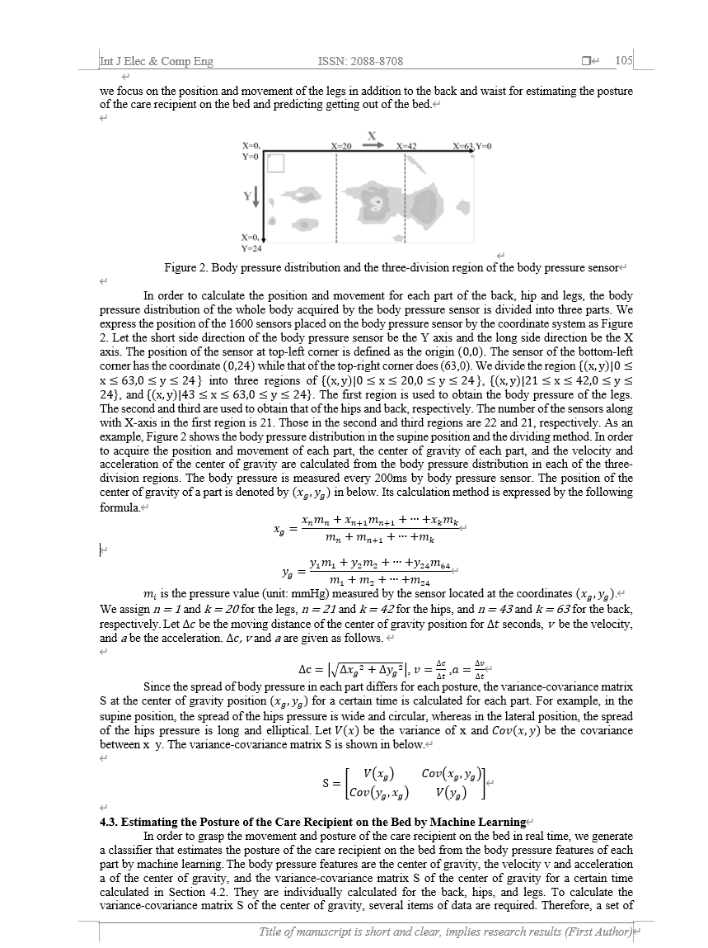
力点を置くべき章
当然、Whatがメイン
  論文で評価されるのは、
  提案する手法やモデル
  ここを数式を使って書くと
  かっこよく、かつ、通りやすくなる。
苦労した実装(How) は多くなりがち
ここは思い切ってばっさり切る．
読者が提案手法に興味を持ったら，つぎに興味を持つのは，結果(Result) ．

Slide 13
では、例を使って演習
以下のアイデアを論文にする。
  「訪問しているホームページから人間の興味を推定する」
このアイデアで論文を書く場合の章割をしてみる。
まずは、アイデアをもう少し説明すると….

Slide 14
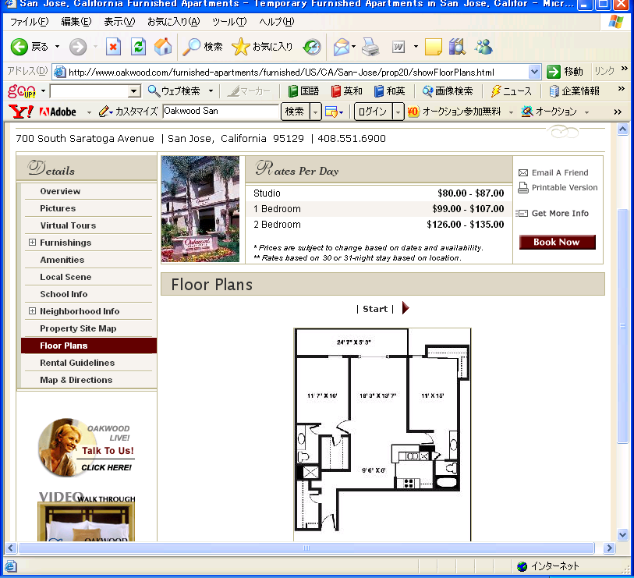
閲覧ページからユーザの興味を推定
アパート
探しに
特有な語
クリック

Slide 15
２つの指標
訪問ページ自体が、ユーザの興味を表現
  訪問したページ全体を見渡して、どのような分野に属する単語が多いか？
  一般的な「分野」を作り、それに属する語を数える
リンクをクリックしてページに飛んだとき
  そのリンク上に書かれた単語はユーザのその時点での興味を色濃く表現
  流行り廃りがあると考えられる。
ジャンル
ターム

Slide 16
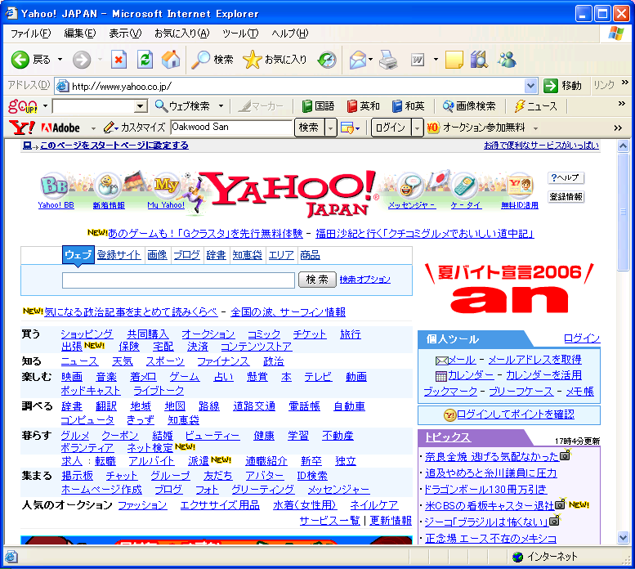
ジャンルはYahooのトップページから

Slide 17
ジャンルとタームの特性
ジャンル
  すべての人に共通
  興味の持続期間は長いと考えれる
  興味を表す強さとしては弱い
ターム
  そのときの興味を強く表している可能性が高い
  持続期間は短い
  ジャンルに変換する必要あり

Slide 18
興味をベクトルで表現
グルメ
60日間持続
ショッピング
興味ベクトル
資格取得
時間軸

Slide 19
いろいろな興味ベクトルを積算
グルメ
興味の移ろいを表現可能
時間軸

Slide 20


３章の初めに提案手法の全貌を示す
提案手法の概要を示す勝負図
この図に全要素を盛り込む
  要素数は３から５が適切
提案手法の説明が3章なら
  3.1. 手法の概要を説明する節
  ここに手法概要図
  3.2. １つ目の要素を説明する節
  3.3. ２つ目の要素を説明する節
  ：
と書くと
おさまり(全体のバランス)がよい
興味の移ろいを表現可能
興味ベクトル
時間軸

Slide 21
章割の例
2. Webアクセスからの興味の取得
2.1. ホームページの構成
2.2. 興味による必要情報の推定
3. 時間とともに変化する興味の計算
3.1. ジャンルとターム
  ジャンルの定義，タームの定義
  持続期間
3.2. 興味ベクトル
  タームをジャンルに変換しベクトル表現
  持続期間からの，興味推移のベクトル表現
3.3. ベクトルからの興味の抽出
  ベクトルの大きさ（ノルム）と各要素の大きさ
  各ジャンルについて値が閾値以上なら興味有とみなす

Slide 22
３章以降(自分がやったことから書く)
以下の3点を書く
  何をしたか(What)，
  どのようにしたか(How)
  本当に解決されているか(Result)を書く．
”What”は、その論文で提案する手法やモデル
  “What‘’は題名であげたセールス・ポイントでもある．
  そこに最も中心となる図を持ってくる．
    これが勝負図
モデル(What)，実装(How)，結果(Result )の順に書くと全体としての納まりがよい．

Slide 23
書く順序
書きだすのは，中心となる章から．
普通は，３章から書きだす．
そこで必要となる用語などを２章で書くようにする．
「はじめに」「おわりに」は最後から２番目に書く．
  これらだけ読んでも論文の中身が判るように．
「概要」を最後に書く．

Slide 24
2章 前提を書く章
論文で使う概念や用語を説明する
  その業界で使われている有名な概念や用語にする
論文で使う、既存の手法を説明する
  誰もが知っている手法でなければ、簡単に説明する
以前の論文は、「はじめに」でWhyを書き、
背景でWhyをもう一度書いて、既存研究との比較をしていた
最近の国際Journalで、そのような論文を書くと修正するように指導される。

Slide 25
1章「はじめに」に書くこと
Introductionであるから、読者の興味を引くように書く
この研究の価値はなにであるかを書く
  何が問題であるか(Why)
    他の研究との比較し、既存の研究のダメ出しをする．
    この比較を怠ると、査読には通らない
問題を解くために何をしたか(What)をきわめて簡潔に
  Whatの特長を3点にまとめて、箇条書きとする
提案手法の評価が定量的なものなら、その結果だけを書くと読者は引き付けられる。
「はじめに」と「背景」は全体のできるだけ20％以下に
  早く、中心の話題に持っていく

Slide 26
読者の興味を引くには
世の中で解決できていない問題を明示する
そのうえで、解決できていないことをなぜ解決できるかを書く【幾つかの書き方】
  問題を捉えなおすことで解決する。
  いままでと違った発想をしたことを説明する。
  いままで、他の人が気づいていない点に気づいたことを示す。
  など、など、
Research Motivation
  海外の論文では、この部分がもっとも重視される。

Slide 27
「おわりに」の書き方
「おわり」には、あっさり書くのがコツ
Whyに対する回答として，何をしたか(What)をもう一度書く．
結果（Result）のもっとも重要な数値を示して，ダメを押す．
今後の課題を２行程度で書く
  課題を細かく書くと負けを認めたことになる
  まったく書かないと「欠点のない手法はない」と言われる。
  最近は「おわりに」の前にLimitationを書けと言われる

Slide 28
図表の重要性
章割のときには，図は描いておくべき
  図が描ければアイデアはまとまっている証拠
「図は口ほどにものをいう」
  文章の下手さは図がカバーしてくれる
  まったく，図表がない節があれば，図表が作れないかを疑ってみる
図表の分量
  図表ばかりも問題．1節に１つ，多くても２つ
  図表がこれ以上におおいということは，
  内容が豊富なので節を分割すべき

Slide 29
実験結果のグラフや表
表は，対比に
  2つ以上のものを比較するのに使う．
  比較対象に順序がないなら
  表の方がよい．
グラフは、
横軸に並びの順序があるデータに 【例】 横軸が，
  小さいものから大きいもの
  過去から現在へ

Slide 30
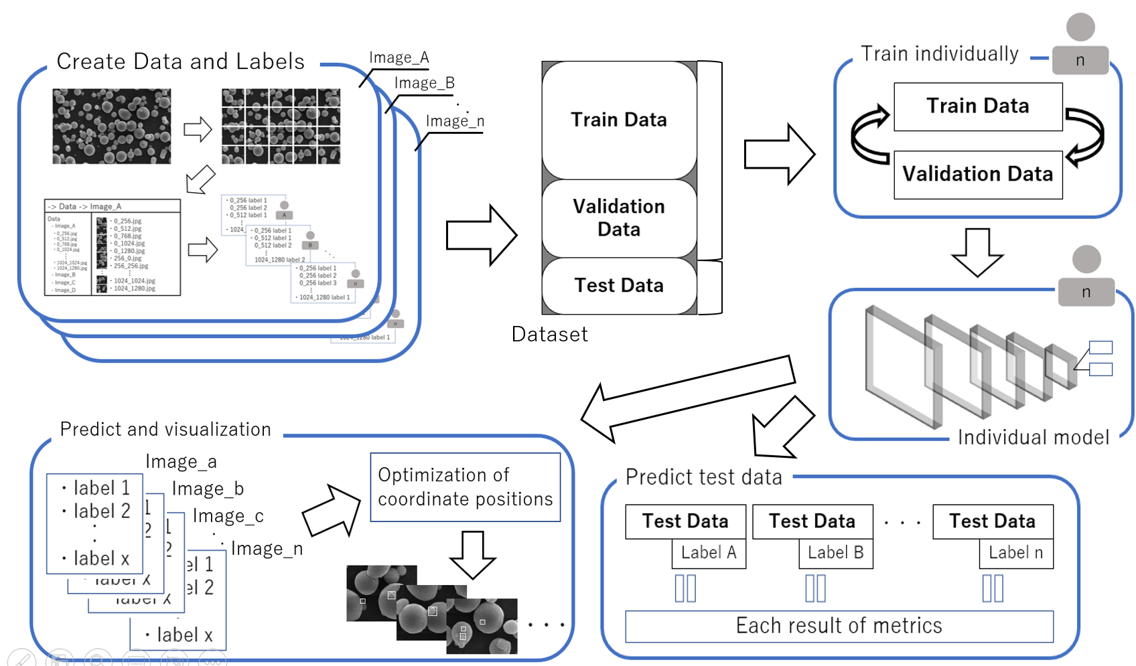
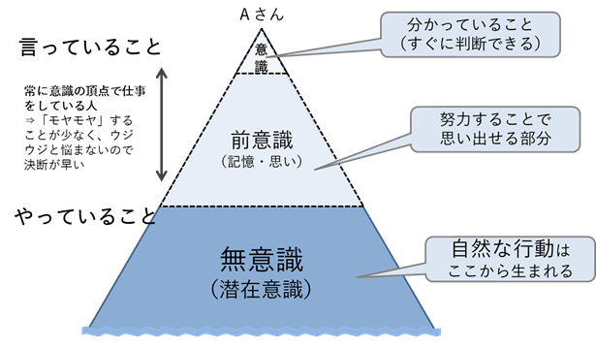
図の書き方
順序があるものは、左から右へ
  演劇の舞台は左が上座，右が下座
  要素が多ければ，時計回りに
基盤が下、その応用が上
フォント・サイズは本文以上で
論文の図は、
白黒で印刷されることがほとんど
白黒でも、見やすい図をつくること

Slide 31
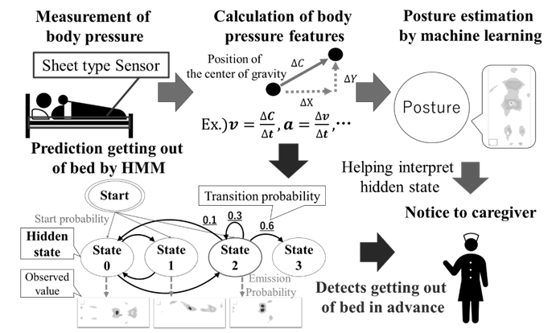
勝負図は、提案手法の全要素を描く
提案手法の概要を示す図
抽象度を上げ全要素を盛り込む
  要素数は３から５が適切
提案手法の説明が3章なら
  3.1. 手法の概要を説明する節
  3.2. １つ目の要素を説明する節
  3.3. ２つ目の要素を説明する節
  ：
と書くとおさまり(全体のバランス)がよい

Slide 32
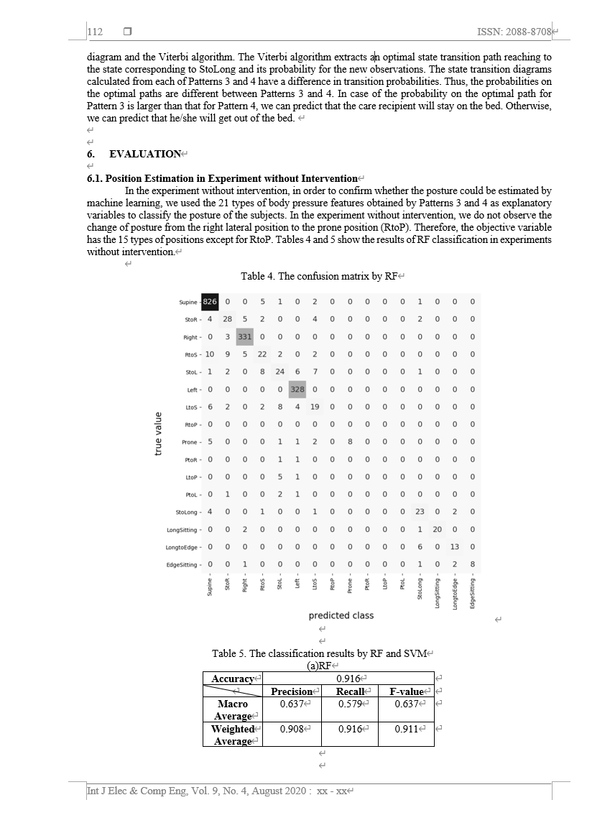
図表の位置
ここに
入れてはいけない
論文の中で、章のタイトルの
すぐ下に図表を入れるのは
ご法度
はじめて図表を参照しているページに図表を入れるのが礼儀
これもLaTeXを使うと、自動的に最適な場所を最大限、探してくれる。

Slide 33
キャプションの付け方
TeXで書くと，
ルールに則ってくれ，
図表の位置が変わっても
番号を振り直してくれる
表，グラフ，図のキャプション
Table 1 Captions for Tables and Figures
本文で参照するなら
  キャプションと同じ形式にする．
  文中でも大文字で始める．固有名詞の扱い

Slide 34
まずは、論理の通った日本文を書く
論文で重要なのは論理の流れ
  日本語で書こうが英語で書こうが、論理の流れは同じ
  まずは、誰もが納得する論理の流れを日本語で表現
数学の幾何の証明を書くつもりで
  三角形の合同の証明のように見通しをつけてから書く
    3つの方法がある。
    ① 3辺が等しい。
    ② 二辺とその間の角が等しい。
    ③ 一辺とその両端角が等しい。
    どの方法を使うかを決めて、それぞれの要素が成り立つことをいう。

Slide 35
論理的な日本文を書くためのTIPS
日本語では主語がない文が書けてしまうので，注意が必要
  1つの文を書き終えたら，主語があるかチェックする癖をつけておくとよい．
長い文は禁物
  幾何の証明は、短文ばかり
主語と述語だけを読んで、整合性を調べる
  悪い例
  「提案手法は、WEBアクセス履歴からユーザの情報検索の目的を調べ、目的ごとにアクセスしたページを整理するので、情報の検索を容易に実施できるようになる。」
  実は英語ではこのような文は書けない

Slide 36
日本語表記上のTIPS
基本的に論文は現在形で書く．
  例外として，「おわりに」では，
  「本論文では○○を提案した．」などと過去形で書く．
論理を展開する論文では「私は」という主語はありえない．
  どうしても使いたければ「著者は」となるが，使わない方がよい．
現代国語では，以下の品詞はひらがなで書くようである．
  接続詞
  連体詞 さまざまな，いろいろな，すべて など
  助詞
  助動詞
  形式名詞 ～するとき，～すること， ～するさい， ～するたび など
「行う」「実行する」「実施する」という動詞は避けるべき
  「機能の実装を行う」は「機能を実装する」のほうが素直な表現

